Slide 1
game2048
黄红成 201705160426

Slide 2

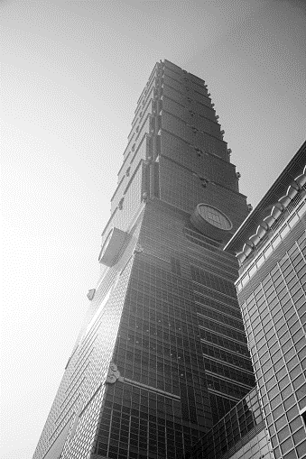
目录
CONTENTS
PART TWO 应用技术
01
PART ONE 完成成情况
02
3

Slide 3

1

Slide 4
PART ONE
完成情况
完成游戏的基本游戏运行
开始新游戏
最高分的记录

Slide 5
2

Slide 6
使用了qml和c++ 混合编程 qml实现构建页面 c++实现非界面的业务逻辑， 使用json存储数据

